Slide 1
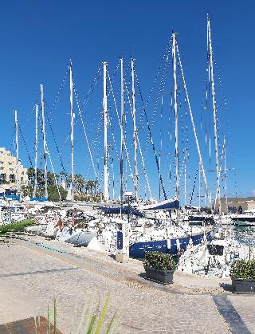
Málta
29th Sept-October 11th,2024
Language course
General English and Digital skills

Slide 2
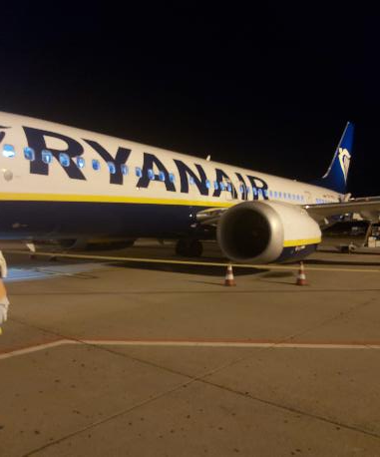

Departure:Travelling by plane

Slide 3
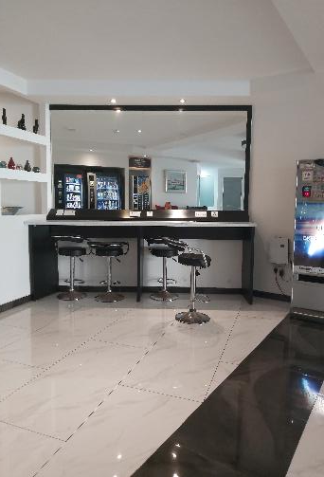
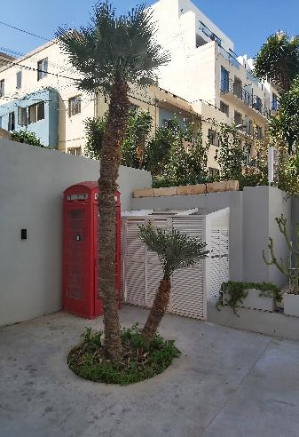
Accommodation: Hotel Dean Hamlet

Slide 4
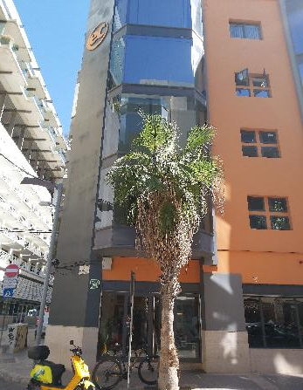

EC Language School
Málta egy népszerű hely a nyelvtanulásra, mivel angol nyelvű környezet és kedvező éghajlat mellett tanulhatnak a diákok. A sziget számos nyelviskolát kínál, amelyek különböző szintű és típusú angol nyelvkurzusokat biztosítanak.Az EC nyelviskola világszerte ismert, és Málta egyik legnépszerűbb iskolája. Modern tantermei és különböző angol nyelvikurzusai (intenzív,általános angol, üzleti angol) vannak.

Slide 5
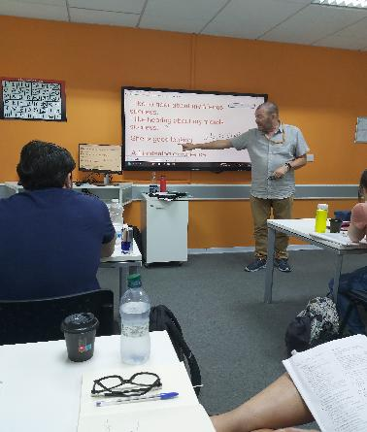
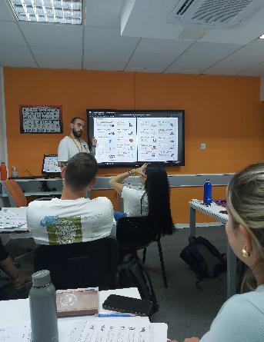
The school and my teachers

Slide 6
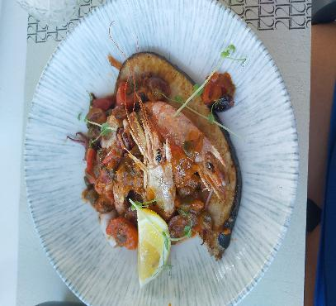
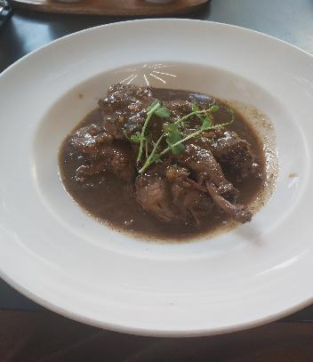
Local dishes: seafood and wild hare stew

Slide 7
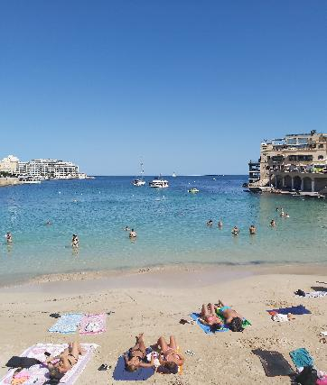
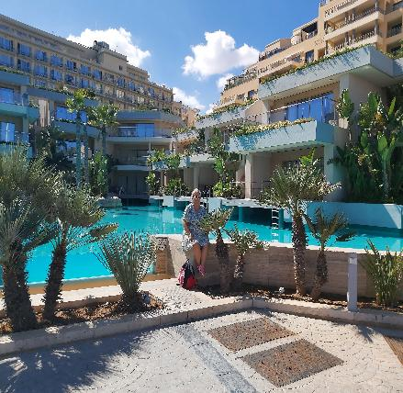
Free time

Slide 8
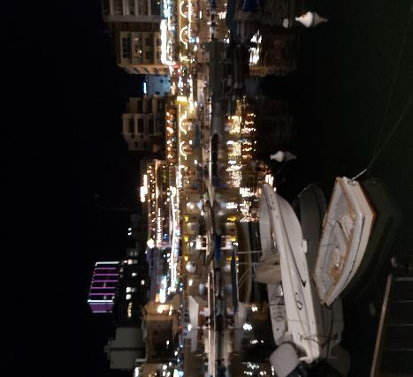
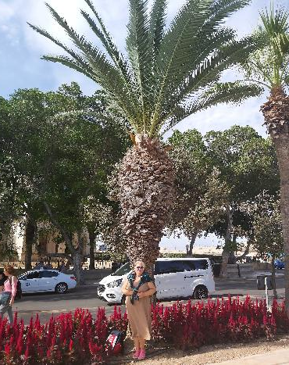
Málta by day and night

Slide 9
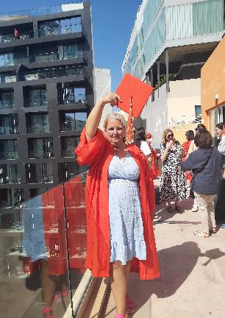
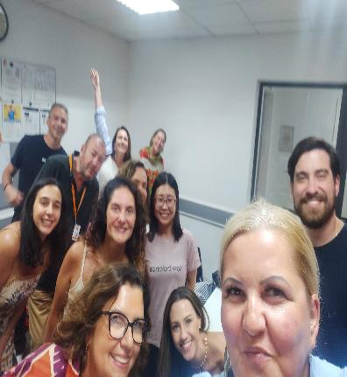
Graduating☺

Slide 10
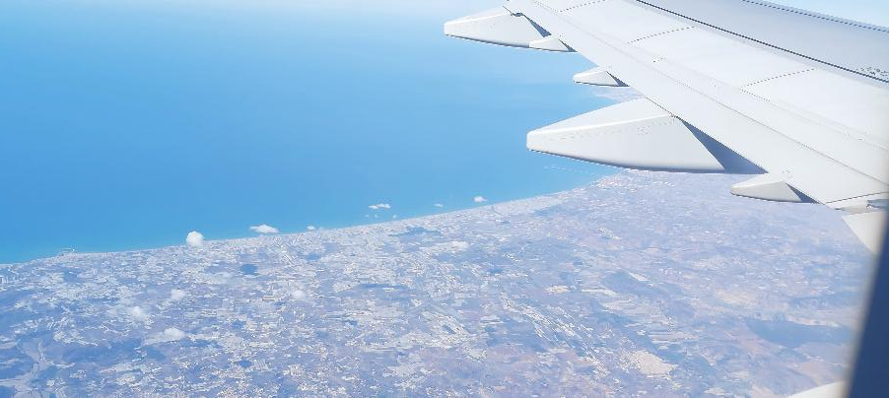
See you next year☺
Good bye Málta!

